Slide 1
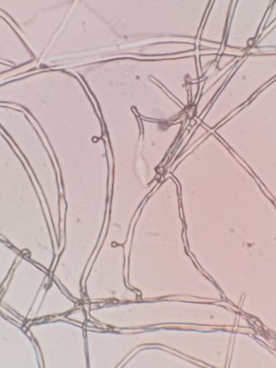
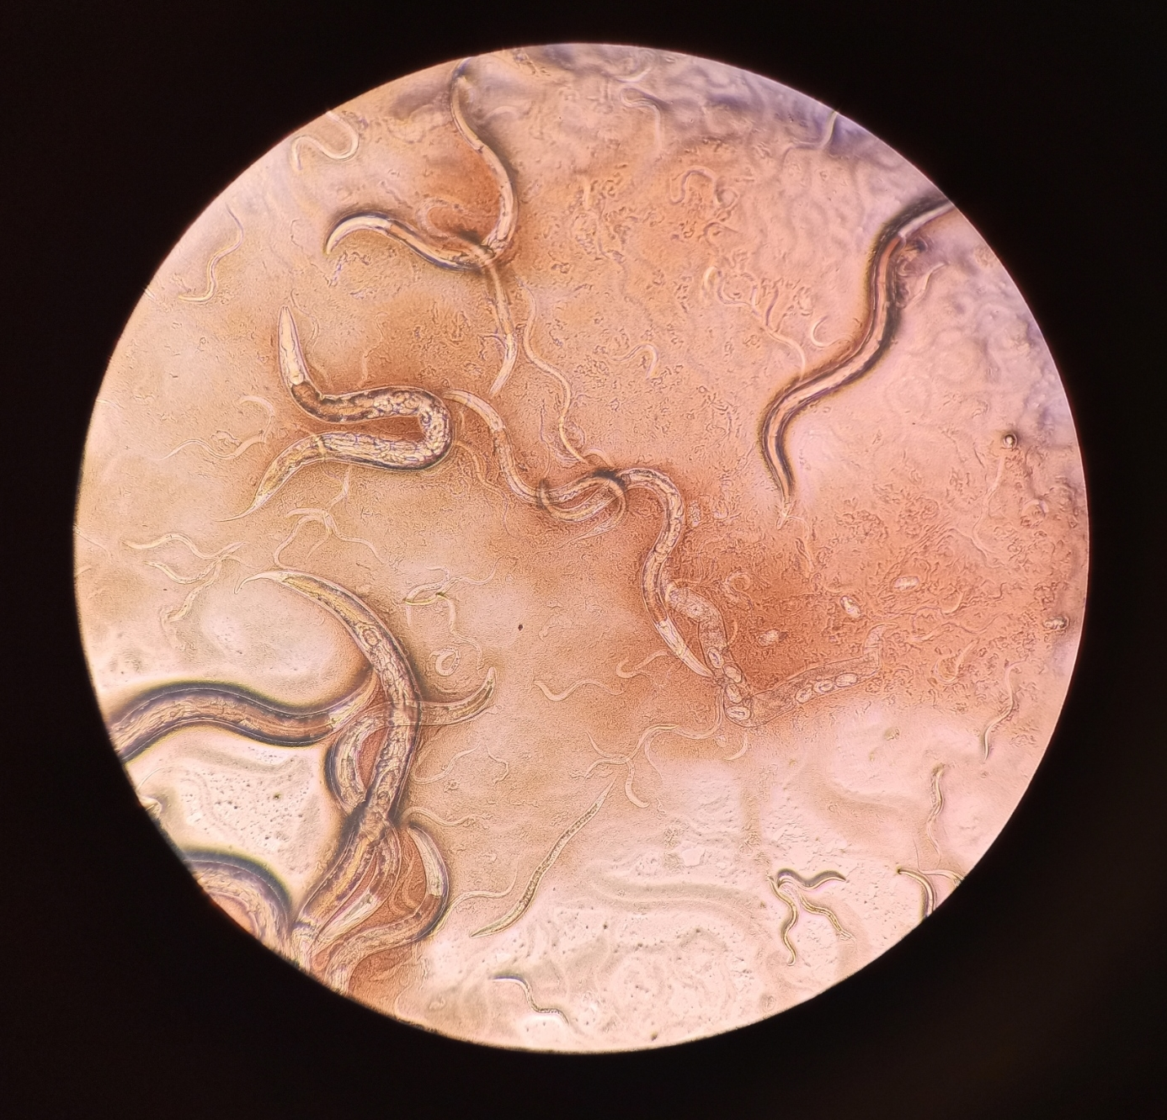
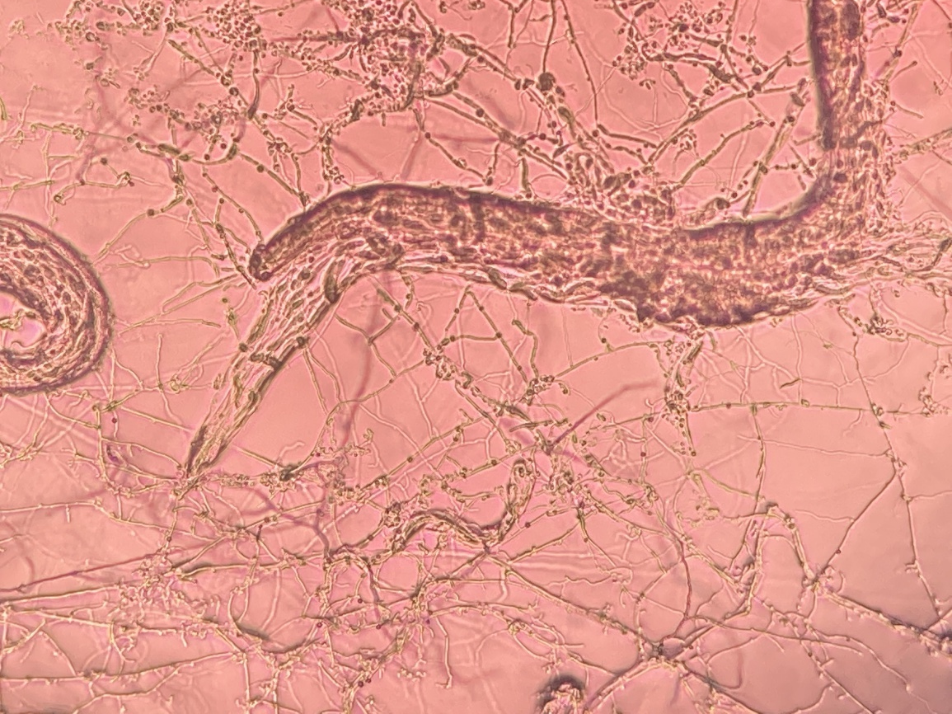
Zmienność właściwości nicieniobójczych w obrębie potomstwa Pleurotus ostreatus
Ewa Moliszewska*, Paweł Kudrys**, Małgorzata Nabrdalik***, Patrycja Hendel**** Instytut Inżynierii Środowiska i Biotechnologii,
Uniwersytet Opolski, Kard. B. Kominka 6a, 45-032 Opole, Poland
*e-mail: ewamoli@uni.opole.pl, **pawel.kudrys@uni.opole.pl, ***mnabrdalik@uni.opole.pl, ****patrycja.hendel@uni.opole.pl
Streszczenie
Boczniak ostrygowaty (Pleurotus ostreatus, Basidiomycota) oprócz swojego szerokiego rozpowszechnienia i kulinarnego wykorzystania ze względu na walory smakowe oraz łatwość uprawy, wykazuje także właściwości bójcze względem nicieni. Jego mechanizm obronny skupia się głównie na wydzielaniu kropli kwasu decenodiowego na maleńkich wypustkach zlokalizowanych na strzępkach (Fot. 1). Nicień po kontakcie z kroplą toksyny zostaje sparaliżowany i umiera, stanowiąc idealne źródło substancji odżywczych dla boczniaka. Zdolność ta jest charakterystyczna dla grzybni wegetatywnej boczniaka ostrygowatego, ale zróżnicowanie w wydzielaniu toksyny w obrębie organizmów matecznych jak i potomstwa różni się w niezbyt szerokim zakresie. Głównymi cechami różnicującymi są: wielkość kropli z toksyną, ilość wypustek oraz czas w jakim nicień zostaje sparaliżowany. W głównej mierze jest to efekt uwarunkowań biologicznych regulujących wydzielanie toksyny jak i rodzaj użytego podłoża. Pomimo bardzo dobrej znajomości działania mechanizmu obronnego jak i właściwości samej toksyny, właściwości bójcze boczniaka ostrygowatego nie znalazły szerszego praktycznego zastosowania, dlatego podjęte badania miały na celu wyselekcjonowanie najbardziej efektywnej grzybni pod kątem właściwości bójczych względem nicieni.
Materiał i metody
Fot. 1. Wypustki zawierające krople z toksyną
Fot. 2. Żywe nicienie Caenorhabditis elegans
Grzybnie boczniaka ostrygowatego pozyskano ze środowiska naturalnego z dziko rosnących owocników. Owocniki te były źródłem materiału matecznego, z którego pozyskano bazydiospory. Pozyskane grzybnie nazwano kolejno Po1 i Po2 (P. ostreatus 1 i P. ostreatus 2). Hodowle grzybni były powadzone na podłożu PDA, stanowiącym idealne podłoże do wzrostu. Szczepy monokariotyczne skrzyżowano pomiędzy potomstwem Po1, Po2, a także między sobą. Otrzymane grzybnie mateczne, monokariotyczne (potomstwo Po1 i Po2), a także organizmy skrzyżowane między sobą (Po2xPo1) przeniesiono na agar wodny (AW) w celu oceny wypustek jak i samej nicieniobójczości. Po przeniesieniu inokulum (⌀1cm) z PDA, na AW odczekano dwa tygodnie dla pełnego przerośnięcia podłoża. Doświadczenie było prowadzone w temperaturze 20 ± 2°C. Po tym czasie oceniono właściwości bójcze grzybni. Na każdą z płytek zawierającą przerośnięte podłoże naniesiono zawiesinę nicieni (Caenorhabditis elegans). Po upływie kolejno 1, 2, 3, 24 i 48 godzin oceniono żywotność nicieni według przyjętej skali (0-3), a także ilość wypustek. Dla oceny tworzenia wypustek grzybnie oceniono w skali 1-3, gdzie 1 oznacza nieliczne wypustki, a 3 wysoką frekwencję wypustek w polu widzenia.
Do określenia ruchliwości wykorzystano następującą skalę:
0 - większość osobników (75-100%) jest nieruchoma i porośnięta grzybnią lub w stanie rozkładu, pozostałe (0-25%) są nieruchome i nie porośnięte grzybnią; pojedyncze ruchliwe osobniki;
1 - większość osobników (75-100%) jest nieruchoma, pozostałe (0-25%) zawierają tylko kilka osobników o powolnej ruchliwości, kilka martwych, pojedynczych osobników o normalnej ruchliwości;
2 - większość osobników (75-100%) porusza się powoli, reszta (0-25%) jest nadal lub normalnie ruchliwa, pojedyncze zmarłe;
3 - większość żywotnych osobników (75-100%) o normalnej ruchliwości, reszta (0-25%) o powolnej ruchliwości.
Wyniki
Wyk. 1. Nicieniobójcze działanie Po1, względem C. elegans wyrażona stopniem ruchliwości nicieni
Wyk. 2. Nicieniobójcze działanie Po2, względem C. elegans wyrażona stopniem ruchliwości nicieni
Wyk. 3. Nicieniobójcze działanie Po2xPo1, względem
C. elegans wyrażona stopniem ruchliwości nicieni
Wyk. 4. Średnia wartość tworzenia się wypustek (Po1)
Wyk. 5. Średnia wartość tworzenia się wypustek (Po2)
Wyk. 6. Średnia wartość tworzenia się wypustek (Po2xPo1)
Wnioski
Działanie nicieniobójcze grzybni Pleurotus ostreatus względem Caenorhabditis elegans (Fot. 2) zostało sprawdzone na ubogim podłożu jakie stanowił agar wodny, który został przerośnięty grzybnią w ciągu dwóch tygodniach inkubacji. Grzybnie użyte podczas eksperymentu różniły się między sobą czasem, w którym unieruchamiały lub zabijały nicienie. Najbardziej optymalny czas, w którym grzybnia istotnie zmniejszała ruchliwość nicieni, następował po 3 godzinie i wahał się od 5 do 6 godzin po nałożeniu na grzybnię zawiesiny C. elegans. Po pierwszym dniu eksperymentu większość nicieni była nieruchoma. Po drugim dniu zdecydowana większość nicieni była martwa i przerośnięta grzybnią (Fot. 3). Obserwacje związane z tworzeniem się wypustek były prowadzone na tych samych szczepach co poprzednie doświadczenie. Heterokariony Po2 wykazywały większą aktywność w tworzeniu wypustek toksynotwórczych w porównaniu do monokarionów. Zależność ta nie była obserwowana w potomstwie Po1. Dużą skuteczność w unieruchamianiu nicieni obserwowano dla monokarionów Po2, nieco słabszą dla monokarionów Po1. Właściwość ta była odwrotna niż zdolność tworzenia wypustek dla obu tych grup grzybni, grzybnie mateczne wypadały podobnie, choć Po2 był nieco bardziej skuteczny niż Po1. Heterokariony przeciętnie wykazywały się słabszą aktywnością bójczą niż monokariony.
Fot. 3. Sparaliżowany i przerośnięty grzybnią Caenorhabditis elegans

